Slide 1
CLOTHING STORE
Stanciu Ovidiu & Suciu Denisa

Slide 2

Aceasta aplicatie are ca scop vanzarea/cumpararea de haine SH. Ne putem inregistra ca Vanzator/Cumparator, in functie de scopul dorit.
General description:

Slide 3

Application Details
Limbaj de programare: JAVA
UI Framework: JavaFX
Buidl Tool: Maven
Baza de date: Nitrite-Java

Slide 4

Impartirea task-urilor
Ovidiu:
Registration
Buyer : GUI, See Products,
Buy products, Order’s History
Seller: Orders
Denisa:
Welcome Page
Log in: Seller/Buyer
Seller:
GUI
Product: add, delete, edit
View Products

Slide 5
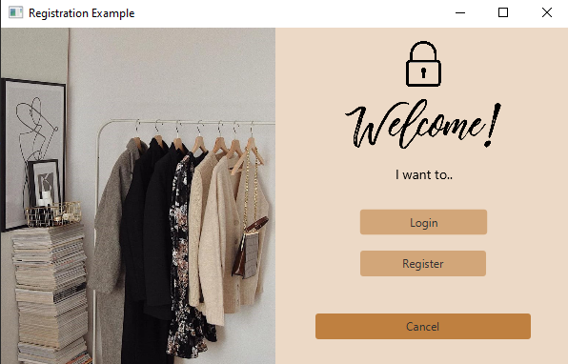
Welcome Page
La pornirea aplicatie se va deschide fereastra alaturata.
Vom putea alege sa facem Log-in sau sa ne inregistram in aplicatie.

Slide 6
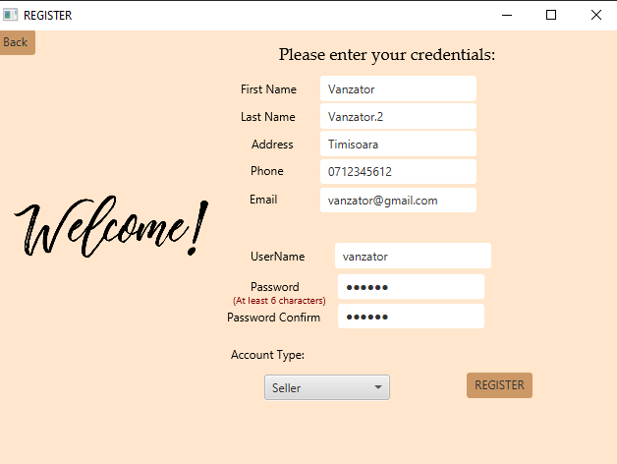
Register
Pentru a ne inregistra trebuie sa completam toate field-urile.
Parola trebuie sa contina minim 6 caractere.
Username-ul trebuie sa fie unic.
Trebuie sa ne alegem tipul de cont dorit.

Slide 7
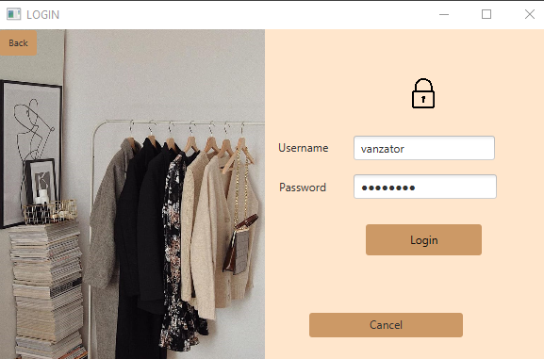
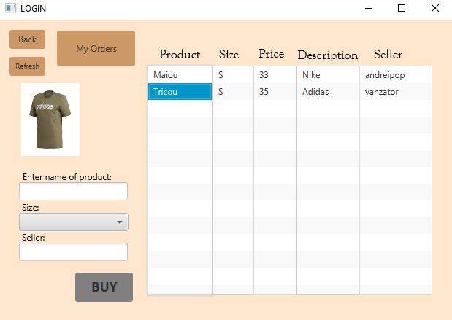
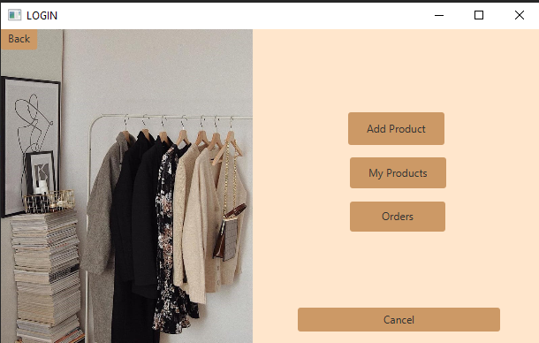
Login
Trebuie sa ne introducem datele.
In functie de rolul contului se va deschide fereastra corespunzatoare.

Slide 8
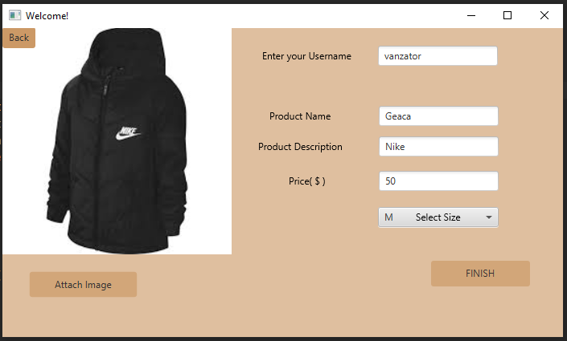
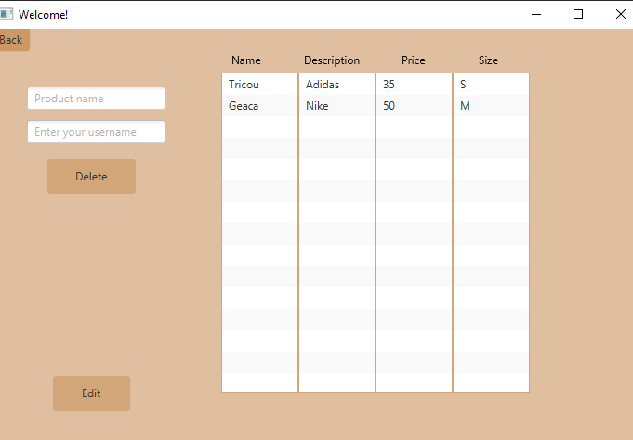
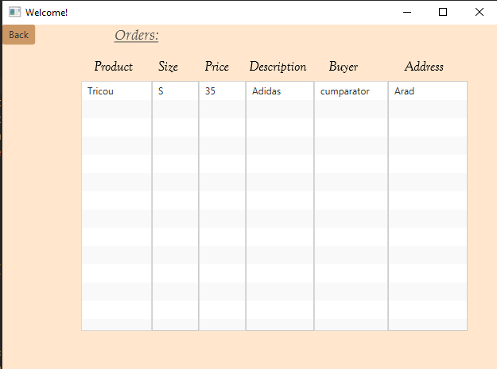
Seller:
Putem alege una dintre optiuni, adaugarea unui nou produs, lista cu produse, comenzi.

Slide 9
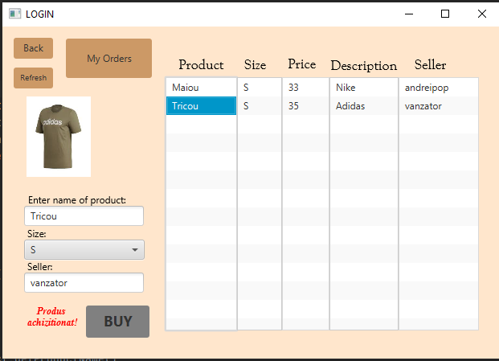
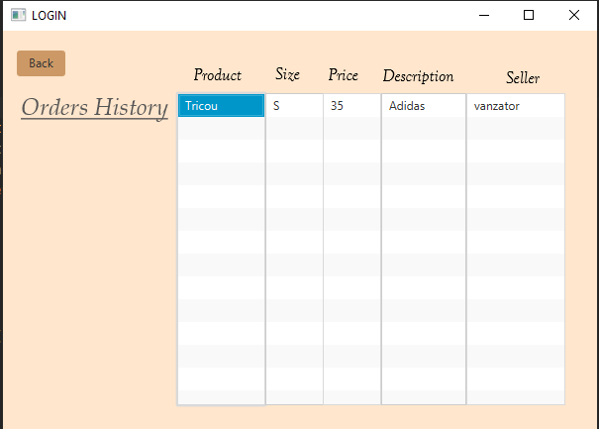
Buyer:
Avem lista cu produsele existente.
La selectarea unui produs, va fi afisata poza acestuia in dreapta.
Pentru a cumpara un produs, trebuie introdus numele produsului, marimea si numele vanzatorului.
La apasarea butonului BUY, comanda este trimisa vanzatorului, dar si adaugata in “My orders”.

Slide 10
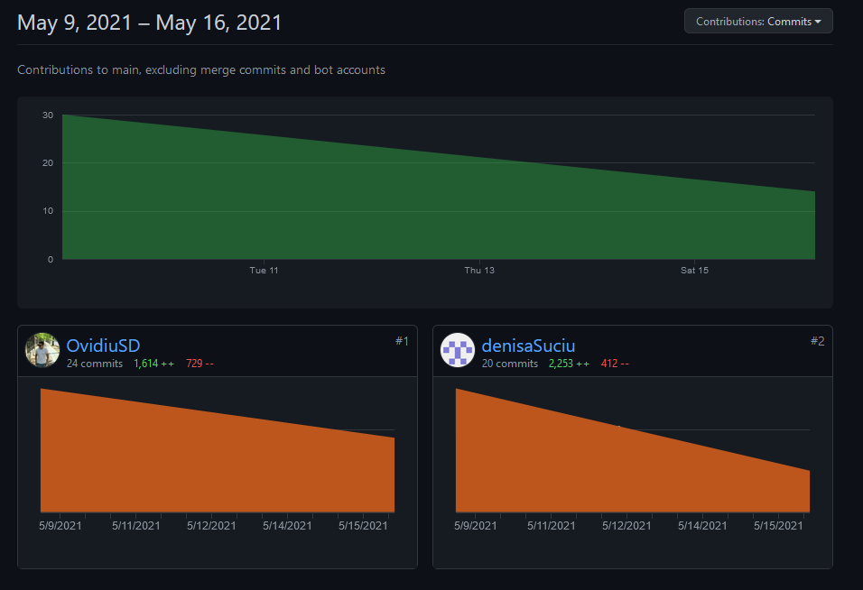
Activitate:

Slide 11
THANK YOU!

